Slide 1
LỚP 1B
CHÀO MỪNG QUÝ THẦY CÔ
VỀ DỰ GIỜ THĂM LỚP
GIÁO VIÊN: NGUYỄN THỊ LÀI

Slide 2
KHỞI ĐỘNG
Trò chơi: Điểm số báo cáo
Kiểm tra sự chuẩn bị

Slide 3
Thứ tư ngày 20 tháng 10 năm 2022
Toán

Slide 4
Tiết 1

Slide 5
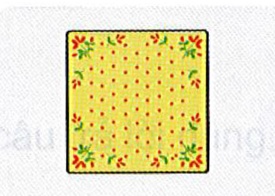

Slide 7
Thứ tư ngày 20 tháng 10 năm 2022
Toán
Tìm hình trong bộ đồ dùng học toán.

Slide 8
Thứ tư ngày 20 tháng 10 năm 2022
Toán
Kể tên các đồ vật có dạng hình vuông, hình tròn, hình tam giác mà em biết?

Slide 9
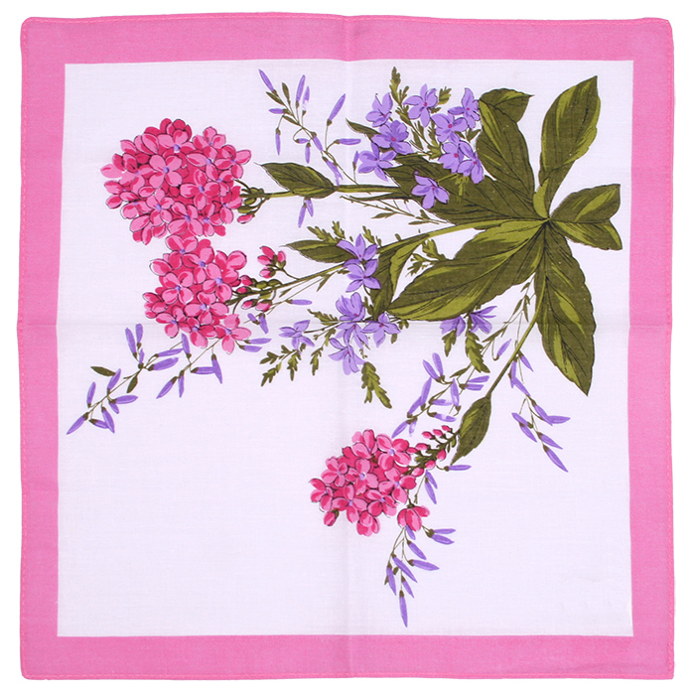
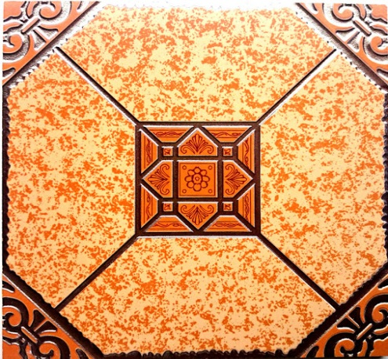
Đồ vật có dạng hình vuông

Slide 10
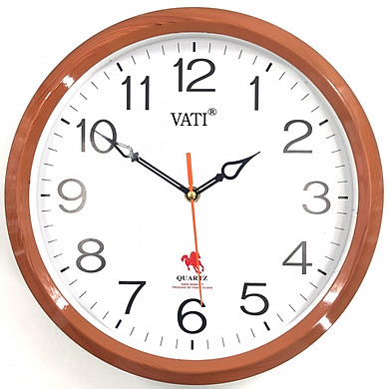
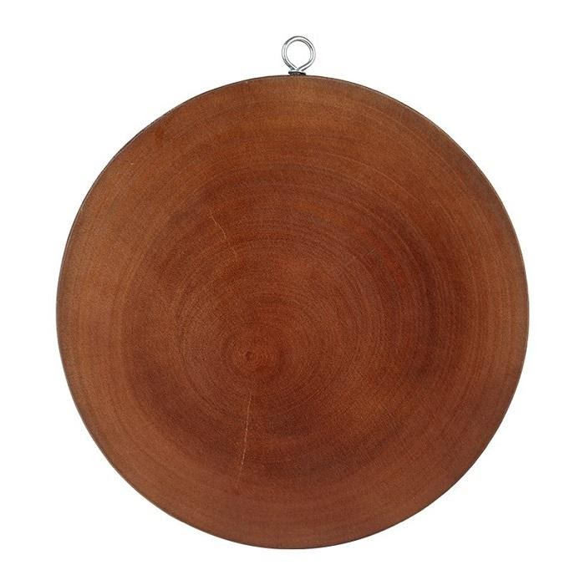
Đồ vật có dạng hình tròn

Slide 11
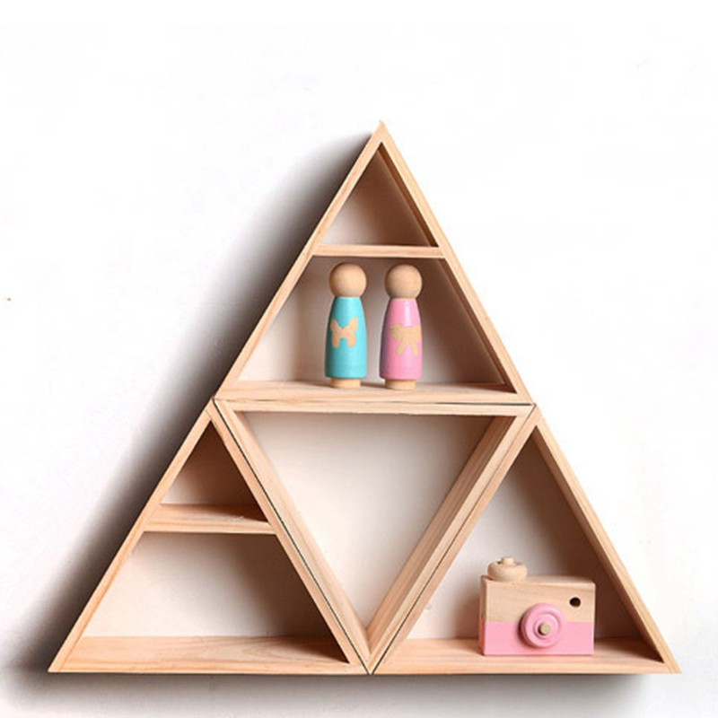
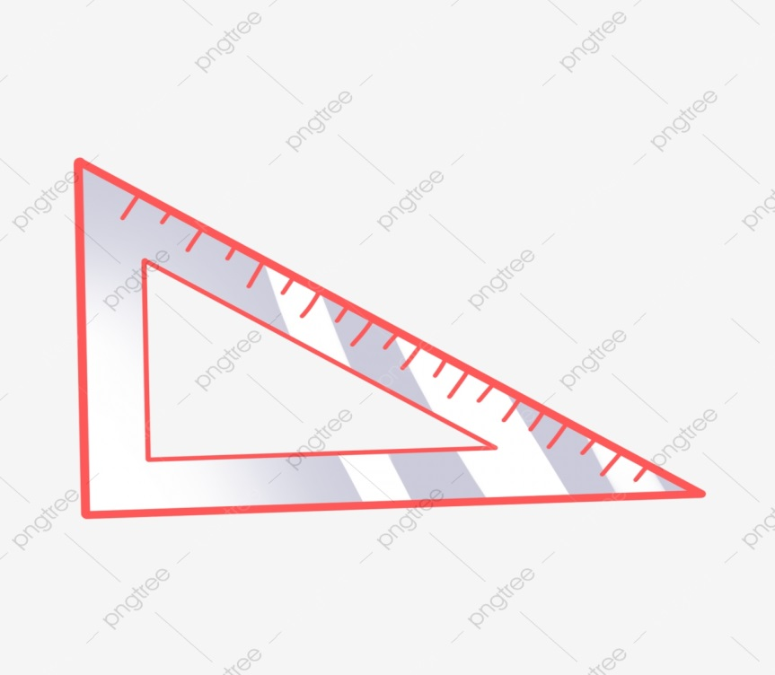
Đồ vật có dạng hình tam giác

Slide 12
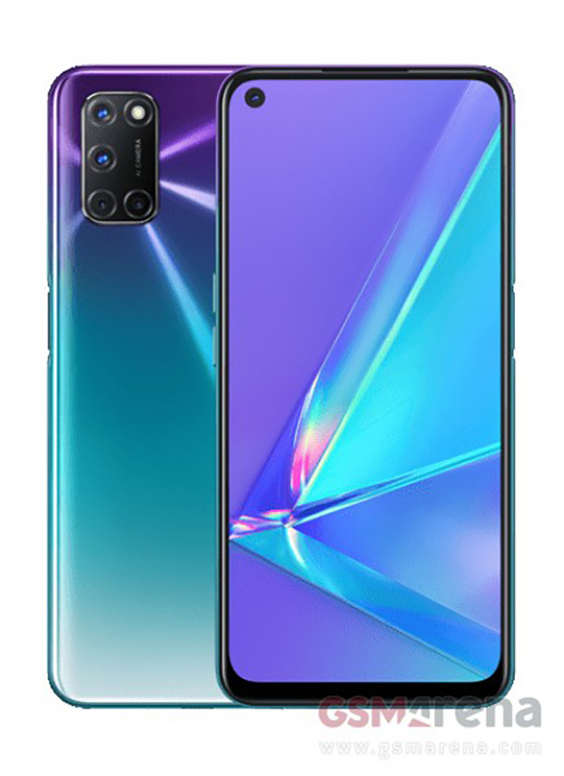
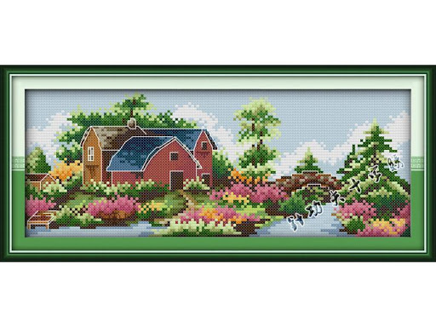
Đồ vật có dạng hình chữ nhật

Slide 13
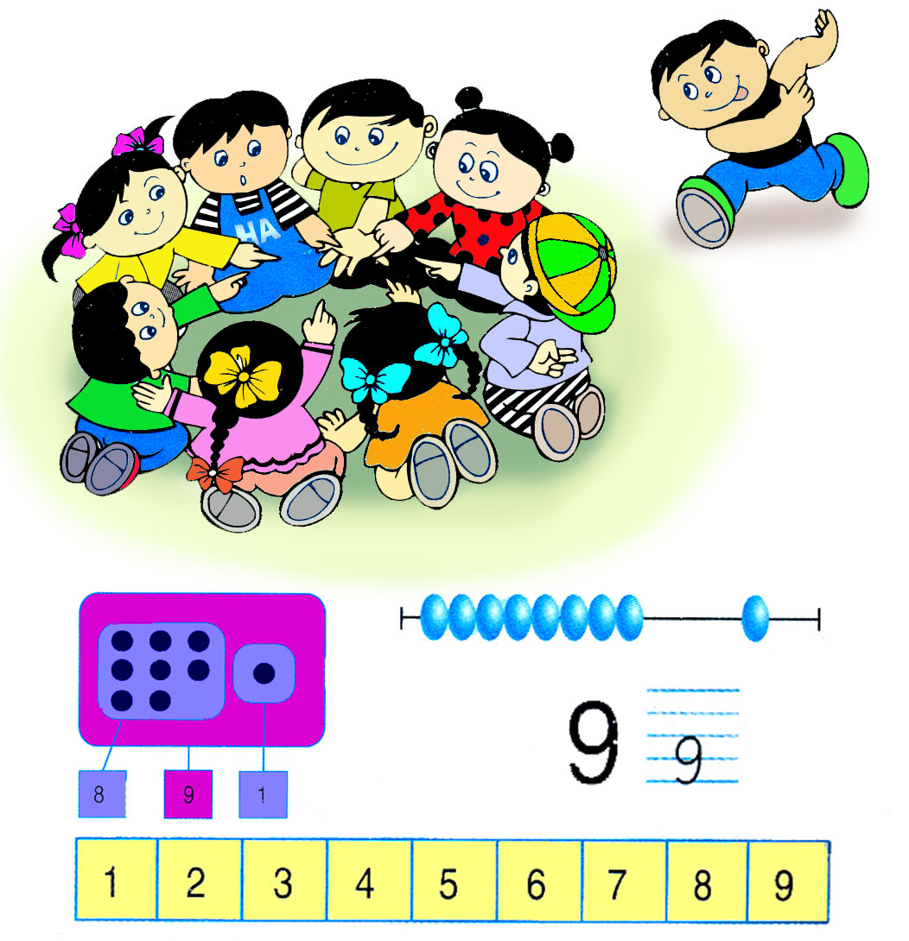
Thư giản tí nào

Slide 14
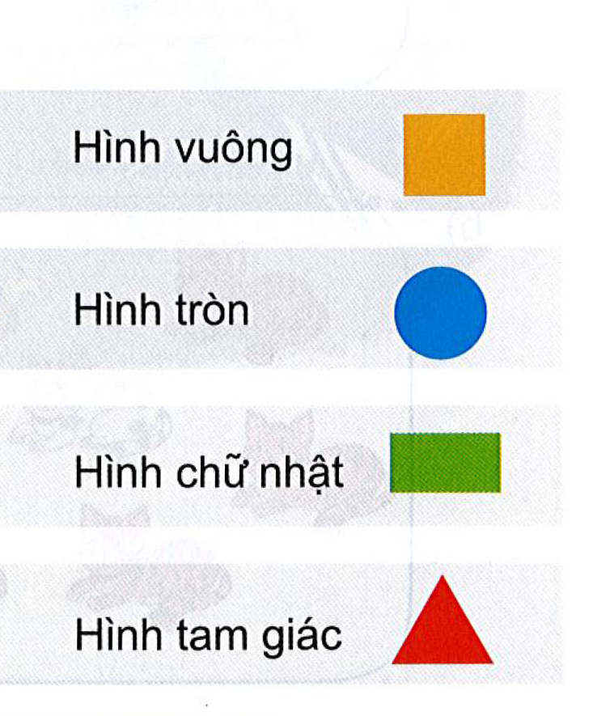
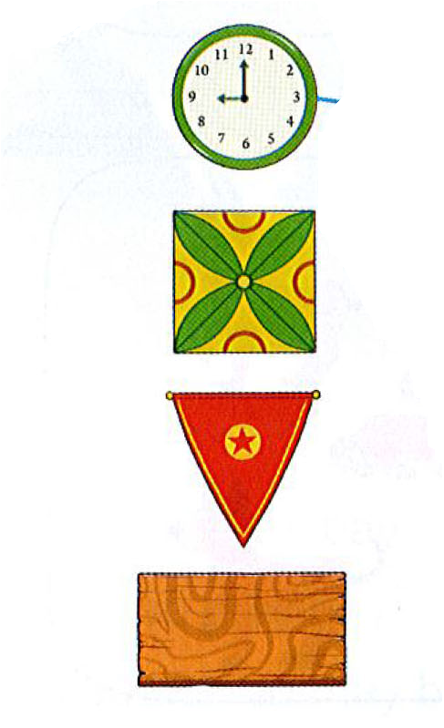

Slide 15
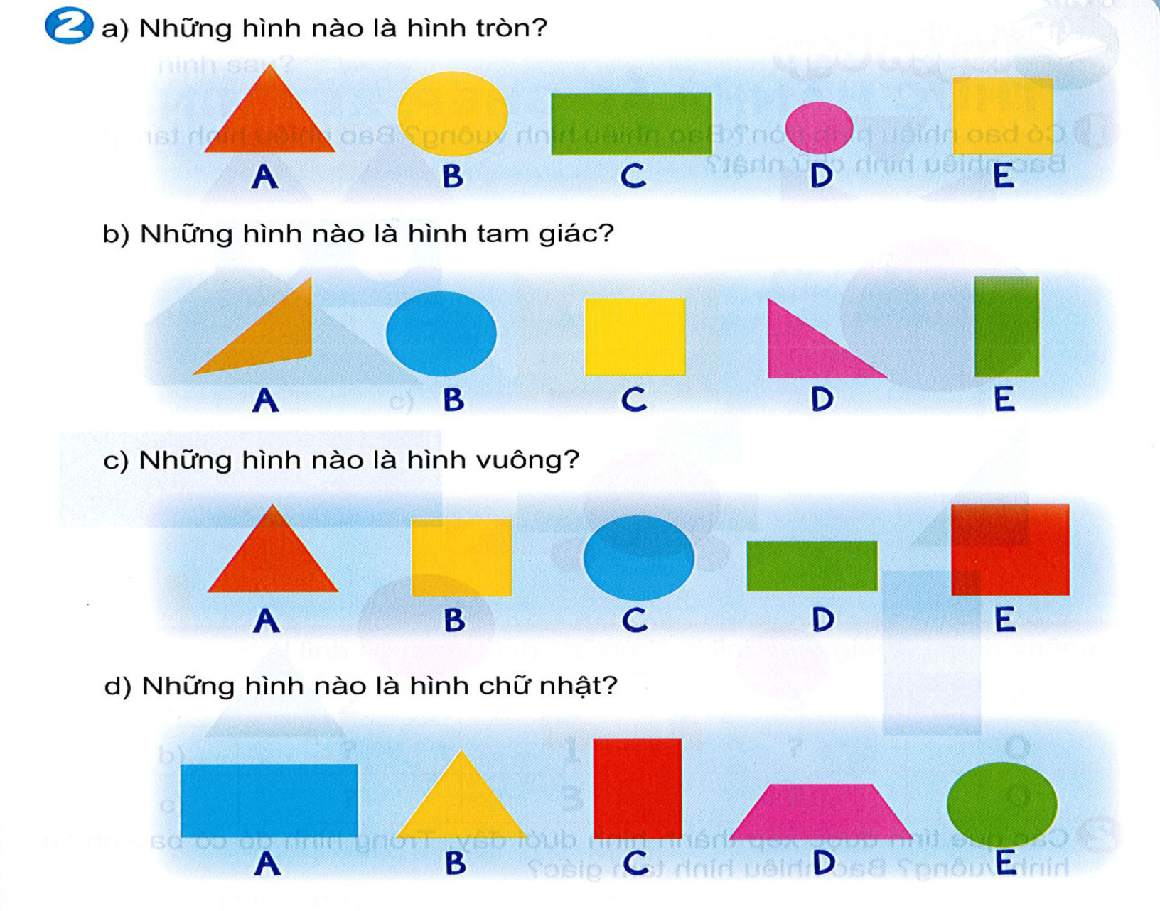
1
2
3
4

Slide 16
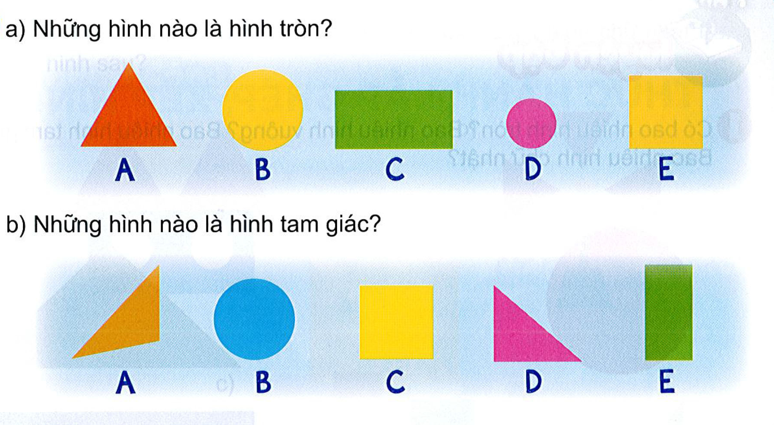
1
2

Slide 17
3
4

Slide 19
3
2
7

Slide 20
Thứ tư ngày 20 tháng 10 năm 2022
Toán

Slide 22
Nhận xét - Dặn dò
CẢM ƠN QUÝ THẦY CÔ
VÀ CÁC EM ĐÃ THEO DÕI
Hẹn gặp lại !!!

